Slide 1
המאבק על תוכנית היל"ה
الصراع على مشروع هيلا

Slide 3
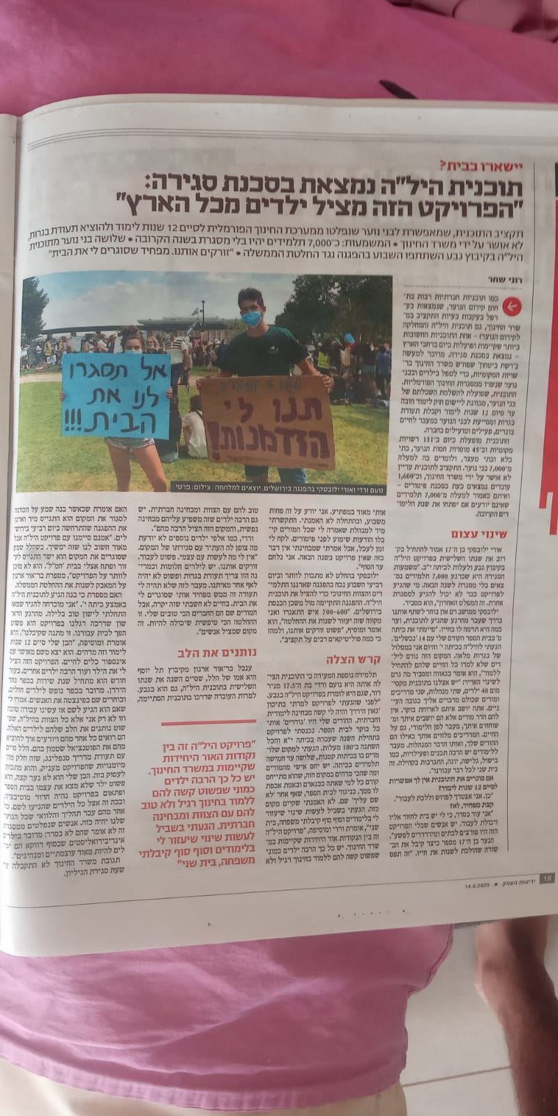
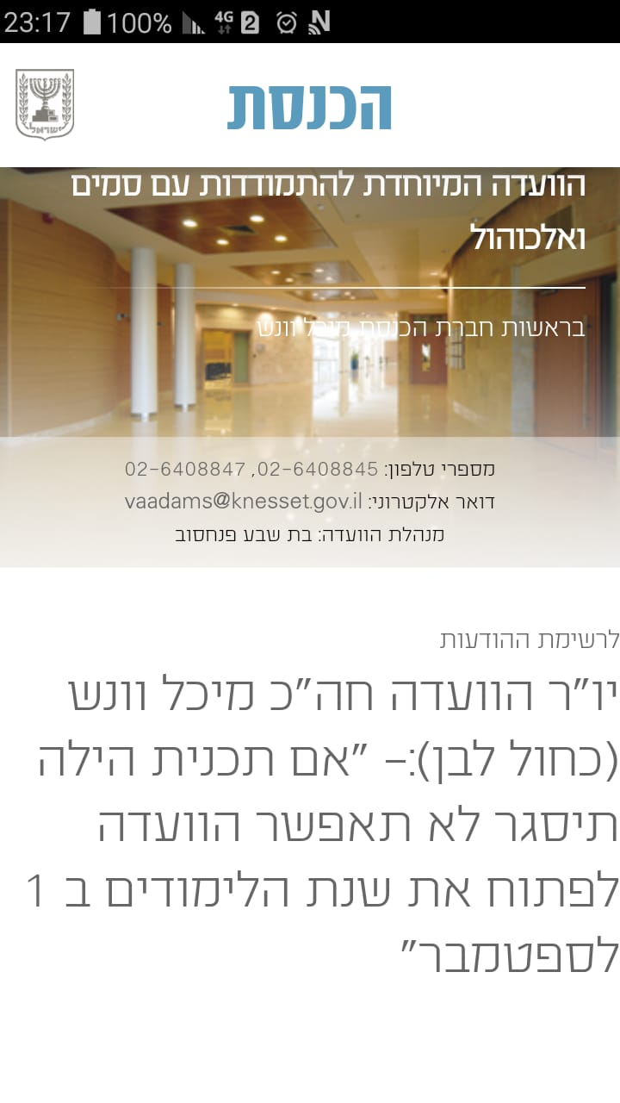
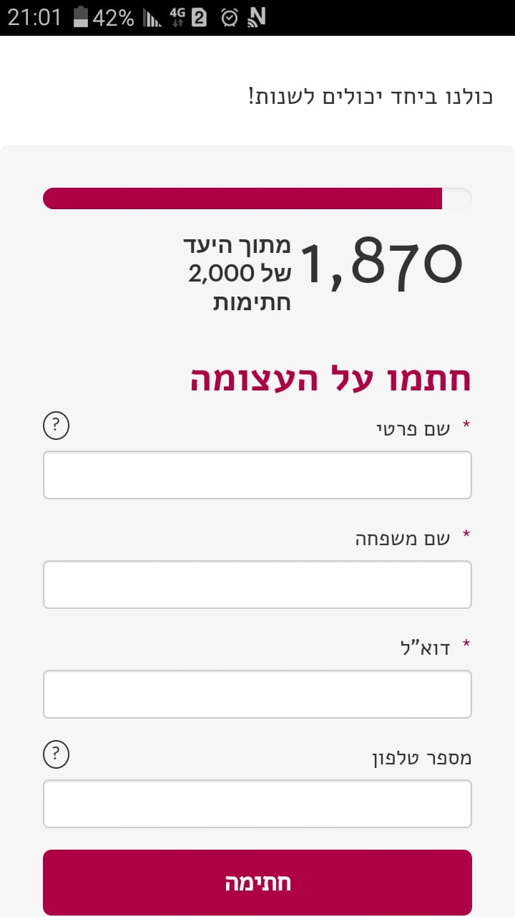
בואו נברר מה משותף בין הקטעים!

Slide 4
تمعن بالصور أعلاه:
- ما هو المشترك بين كل الصور؟

Slide 5
ب 17/5/2020 تم المصادقة على الحكومة ال 35 لدولة إسرائيل.
حسب قانون أساس الحكومة, يجب المصادقة على قانون الميزانية لدولة حتى 90 يوم من تاريخ تشكيل الحكومة.
بين حزب الليكود وحزب أبيض أزرق نشب خلاف حول اعداد قانون ميزانية لسنة او لسنتين.
ا
بسبب عدم المصادقة على الميزانية, قامت وزارة المعارف ووزارة المالية بإلغاء عدة برامج تعليمية ومنها مشروع هيلا

Slide 6
وظائف وصلاحيات الحكومة
1. صلاحية وضع السياسة وتنفيذها:
اتخاذ القرارات وتحديد خطوط العمل في المجالات المختلفة الموجودة في مسؤولية المكاتب (المؤسسات) الحكومية.
يحق للحكومة القيام بأي عمل باسم الدولة, لا يقع في نطاق صلاحيات سلطات الحكم الاخرى التي حددها القانون) هذا الأمر يُعتبر استثنائياً للقاعدة العامة التي تُحدد بأنه يحق للسلطة التنفيذية العمل وِفق الصلاحيات التي حددها لها القانون فقط (.
لا يجوز المس بحقوق الإنسان الأساسية عن طريق استخدام هذه الصلاحية.

Slide 7
2. صلاحية التشريع الثانوي:
ý التشريع الثانوي هو تشريع قوانين بواسطة الحكومة / الوزراء / السلطة المحلية. ) وذلك عن طريق: تشريع أنظمة, إصدار أوامر, تشريع قوانين محلية مساعدة (.
هدف هذا التشريع هو تنفيذ القوانين وتسهيل عملية تنفيذ القوانين وتحقيق أهدافها عن طريق إصدار الأوامر والمراسيم, وضع الأنظمة والقوانين المساعدة, لتسهيل عملية تطبيق القوانين التي تم وضعتها) سنتها (الكنيست من خلال التشريع الرئيسي.

Slide 8
3. صلاحية وضع أنظمة الطوارئ:
بحسب القانون فإنه في حالات الطوارئ والخطر الداهم على الدولة، فإنه يُسمَح للحكومة بوضع أنظمة طوارئ، دون تصديق السلطة التشريعية.
وذلك بهدف الحفاظ على أمن الدولة وسلامة مواطنيها.
أُعطيت هذه الصلاحية للحكومة لتسريع عملية اتخاذ القرارات في حالات الطوارئ.

Slide 9
قانون الميزانية
يتم تحديد ميزانية الدولة من خلال قانون.
• الميزانية هي لسنة واحدة وتتناول مصروفات الحكومة المتوقعة والمخططة.
• تضع الحكومة على طاولة الكنيست اقتراح قانون الميزانية في موعد تقرره الكنيست أو لجنة من لجان الكنيست خولت بهذه الصلاحية، ولكن في موعد لا يتجاوز 60 يوما من بداية السنة المالية.
• اقتراح قانون ميزانية الدولة يجب أن يكون مفصلا.
• يتم إرفاق مصادر تمويل الميزانية لاقتراح القانون.
عدم التصويت على قانون الميزانية من قبل الكنيست, يعتبر بمثابة نزع / حجب الثقة عن الحكومة واسقاطها.
(قانون ميزانية الدولة , موقع الكنيست , https://m.knesset.gov.il/AR/About/Lexicon/Pages/budget.aspx)

Slide 10
ما هي الحقوق والمبادئ والتوجهات الاقتصادية التي يتم المس بها من خلال عدم المصادقة على ميزانية الدولة وعدم تشغيل مشروع هيلا؟

Slide 11
التوجه الاقتصادي: الاجتماعي – الديمقراطي:
يشدّد على المساواة الاجتماعيّة-الاقتصاديّة أكثر ممّا يشدّد على الحرّيّة الاقتصاديّة.
الدّولة مسؤولة عن/ مُلزَمة بتوفير الرّفاه الاجتماعيّ-الاقتصاديّ لكافّة المواطنين/ مُلزَمة بدفع التّضامن الاجتماعيّ-الاقتصاديّ/ مُلزَمة بتقليص الفجوات بين شرائح المجتمع ودفع تكافؤ الفرص/ مُلزَمة بتوفير شبكة ضمان اجتماعيّ واسعة النّطاق/ مُلزَمة بضمان حياة كريمة لكلّ إنسان.
تتدخّل الدّولة في المجال الاجتماعيّ-الاقتصاديّ بمدًى كبير.
دعم الخدمات الاجتماعيّة ماليًّا، منح خدمات اجتماعيّة، تشريع قوانين في المجال الاجتماعيّ، حقوق اجتماعيّة واسعة النّطاق، تأميم.

Slide 12
حق/ مبدأ المساواة:
جميع أبناء البشر ولدوا متساوين في القدر لكونهم بشرًا، ولكلّ إنسان الحقّ في الحصول على تعامُل متساوٍ كأيّ إنسان آخر.
لا يجوز التّمييز بين إنسان وآخر بسبب هويّته أو انتمائه أو أيّة مميّزات خارجيّة أخرى (الدّين، العِرق، الجنس، الهويّة الجنسيّة، لون الجلد، الأصل، المظهر الخارجيّ، إعاقة معيّنة) / يجب عدم الإساءة لأيّ من الانتماءات الّتي اختارها الإنسان.
سياسة التميز السلبي – المرفوض:
مسّ بالحقّ في المساواة.
التّعامل بشكل مختلف مع أبناء بشر متساوين.
دون سبب مبرَّر، وإنّما بسبب هويّتهم أو انتمائهم أو مميّز خارجيّ آخر (الدّين، العِرق، الجنس، الهويّة الجنسيّة، لون الجلد، الأصل، المظهر الخارجيّ، إعاقة معيّنة).
الحق في الكرامة:
الاعتراف بكون الإنسان مخلوقًا بشريًّا مكرّمًّا / كرّمه الله منذ خلقه.
حقّ كلّ إنسان في ستر حياته الشّخصيّة / ألا يتعرّض لمعاملة مهينة/ مذلّة/ تنمّ عن احتقار/ قاسية/ مسيئة/ غير إنسانيّة.

Slide 13
الحقوق الاجتماعية
معنى الحقوق الاقتصادية -الاجتماعية:
حقوق تمنحها الدّولة من خلال تخصيص موارد وخدمات مختلفة.
تختلف من دولة إلى أخرى، وذلك لأنّها تتعلّق بالسّياسة الاجتماعيّة -الاقتصاديّة الّتي تتّبعها/ تؤمن بها الدّولة.
بهدف تمكين العيش بكرامة/ مستوى معيشة لائق. من هذه الحقوق: الحقّ في الحصول على العلاج الطّبّيّ، الحقّ في الحصول على تعليم مجّانيّ، ضمان اجتماعيّ ومستوى معيشة لائق، الحقّ في السّكن، حقوق العمّال وظروف العمل.
الحق في التعليم المجاني:
حقّ كلّ إنسان في أن يحصل من الدّولة على فرصة للتّعليم المجّانيّ، وذلك من أجل تلقّي المعلومات واكتساب المهارات الحياتيّة الهامّة/ الدّولة تقدّم خدمات تربية وتعليم.

Slide 14
ما هي الطريق التي استعملها كل من : الطلاب, الأهالي, المرشدين, مدير الوحدات ,المعلمين وطلاب هيلا لكي يحققوا حقهم في التعليم؟

Slide 15
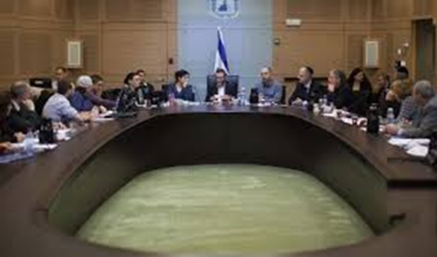
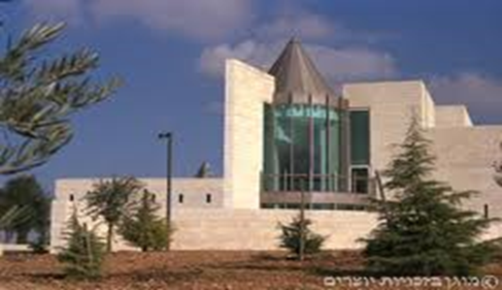
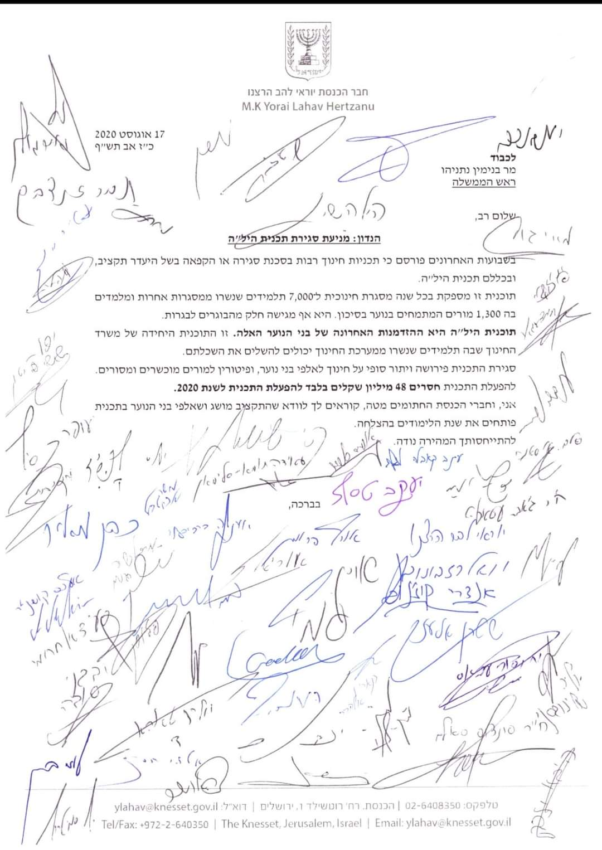
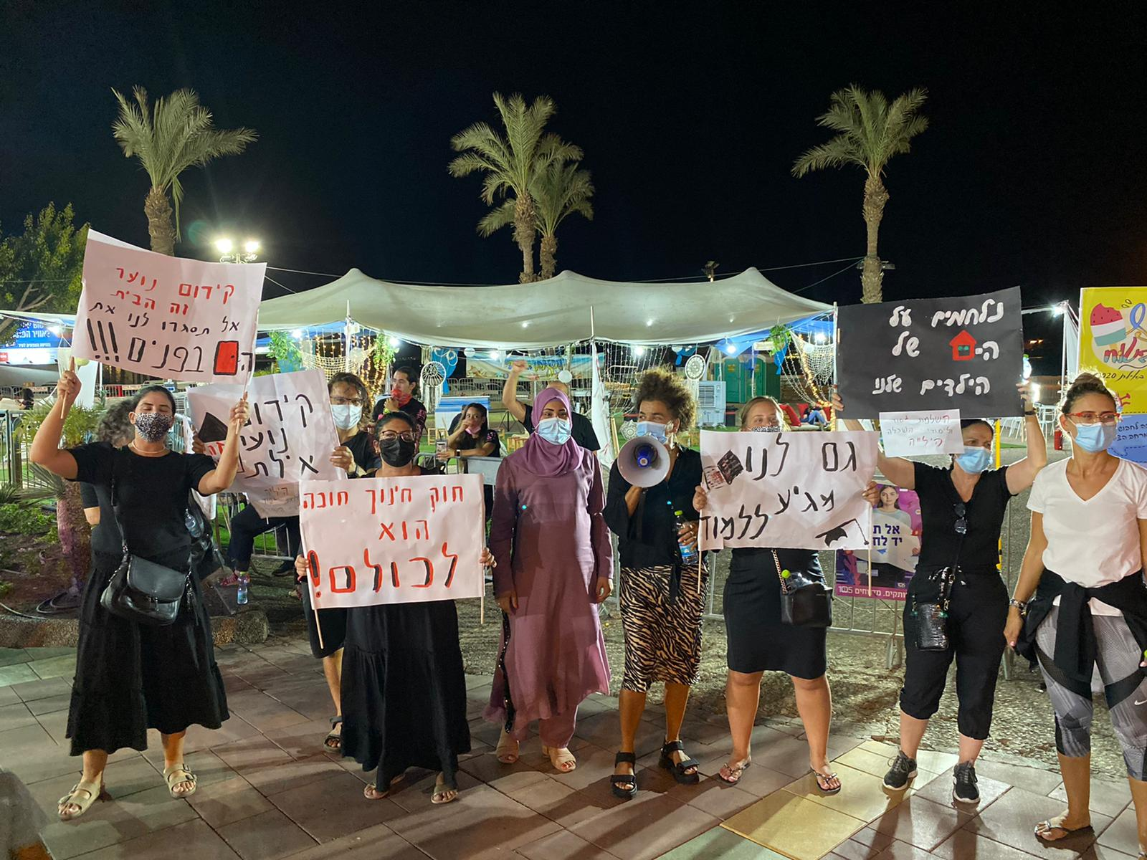
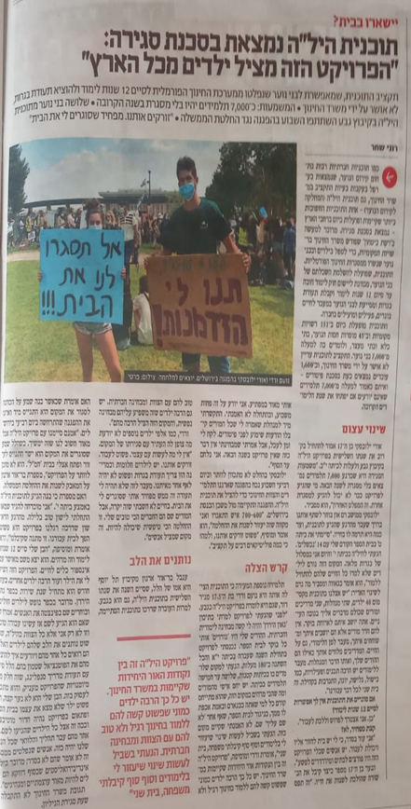
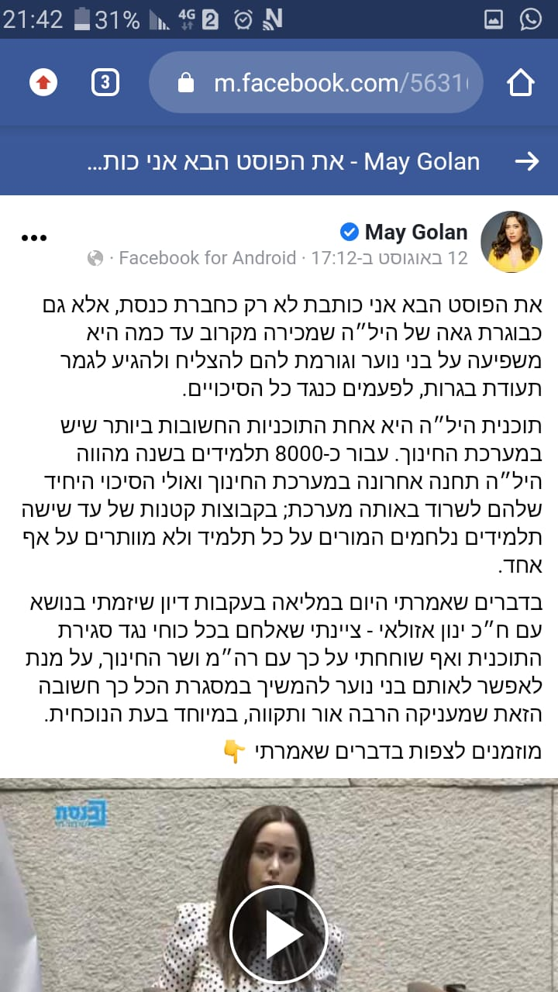
الاعمال بالميدان
لجان الكنيست:
التوجه لمحكمة العدل العليا
عرائض احتجاج
التظاهر
رشائل
رأي الجمهور / المواطنين
الاتصال

Slide 16
مبدأ تقييد السلطة أجهزة الاشراف والمراقبة على السلطة
أجهزة الاشراف والمراقبة الرسمية:
أجهزة اشراف ومراقبة غير رسمية:
إشراف ومراقبة من جانب أجهزة ومؤسّسات سلطويّة.
صلاحيّاتها محدَّدة في القانون.
بهدف تقييد السّلطة والإشراف عليها وعلى قانونيّة أعمالها.
الأجهزة الأساسيّة هي: البرلمان ومراقب الدّولة ومندوب شكاوى الجمهور والمحاكم.
رقابة تقوم بها جهات أو منظّمات أو أفراد.
غير منصوص عليها في القانون.
بهدف تقييد السّلطة والإشراف عليها.
إحداث صدًى جماهيريّ/ رأي عامّ عن طريق تنظيم مظاهرات/ إضرابات/ اجتماعات احتجاجيّة/ عرائض احتجاجيّة، التّعبير عن الاحتجاج بواسطة الفنّ (السّينما، التّلفزيون، المسرح، الأدب، الفنون التّشكيليّة)، الظّهور والكتابة في وسائل الإعلام وفي شبكات التّواصل الاجتماعيّ، فعّاليّات ونشاطات لمنظّمات اجتماعيّة، إجراء حوار جماهيريّ في مؤسّسات التّعليم العالي

Slide 17
مبدأ فصل السلطات
معنى مبدأ فصل السلطات:
وسيلة ديمقراطيّة.
توزيع القوّة السّلطويّة بين ثلاث سلطات: تشريعيّة وتنفيذيّة وقضائيّة.
بهدف تقييد السّلطة منع تركيز القوّة، دفع النّجاعة في العمل، دفع حماية حقوق الإنسان.
لكلّ سلطة صلاحيّات خاصّة ومُحدَّدة في مجالها، ولكنّ هذه الصّلاحيّات ليست مطلقة/ هناك تداخُل صلاحيّات، توجد بين السّلطات الثّلاث علاقات توازن وكبح وإشراف ومراقبة/ التّوازن والكبح.

Slide 18
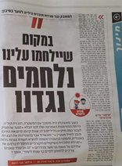
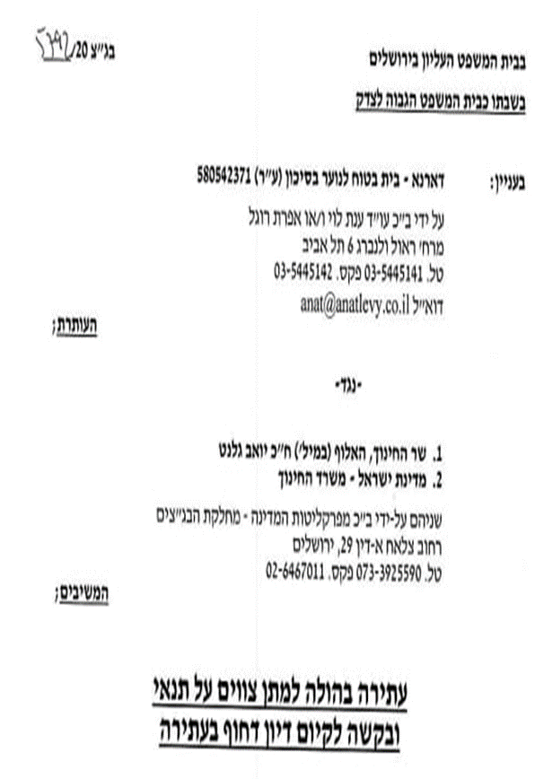
أجهزة الاشراف والمراقبة الرسمية | أجهزة الاشراف والمراقبة غير الرسمية

Slide 19
اعرض من خلال وسائل الاتصال المختلفة عن أجهزة اشراف ومراقبة رسمية وغير رسمية من خلال الاعمال التي تم القيام بها من أجل الدفاع عن مشروع هيلا. ضع كل جاهز مراقبة في الجدول حسب نوع الجهاز. أستعمل الرابط
https://padlet.com/ilanit20673/eb6s1eafo7iv4prw

